Slide 1
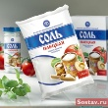

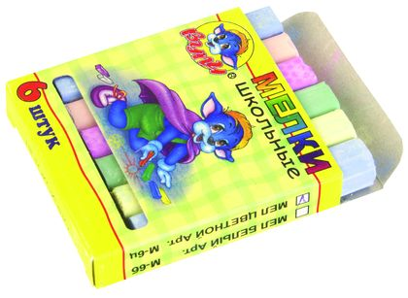
МОУ Шараповская СОШ Шатковского района
Нижегородской области ХИМИЧЕСКИЕ СВОЙСТВА СОЛЕЙ
Урок химии в 8 классе
Учитель: Каравашкина Альбина Ивановна

Slide 2
Реализация компетентностного подхода к обучению
Урок по теме «Химические свойства солей»
МОТИВАЦИЯ
ЦЕЛЕПОЛАГАНИЕ
АКТУАЛИЗАЦИЯ ЗНАНИЙ
РЕФЛЕКСИЯ
КОМПЕТЕНТНОСТНЫЕ ЗАДАНИЯ

Slide 3
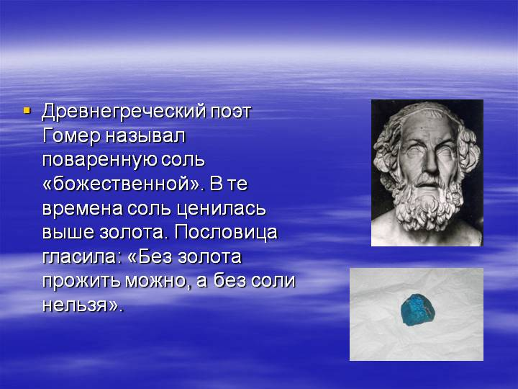
ФИЛОЛОГИЯ

Slide 4
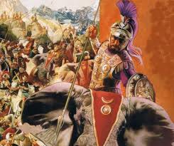
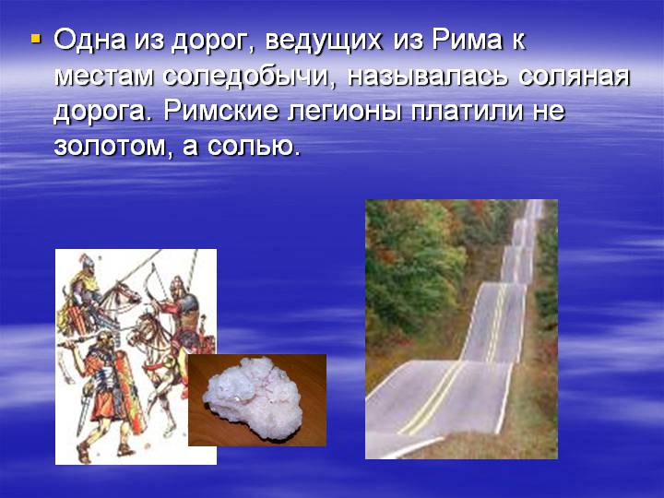
ИСТОРИЯ

Slide 5
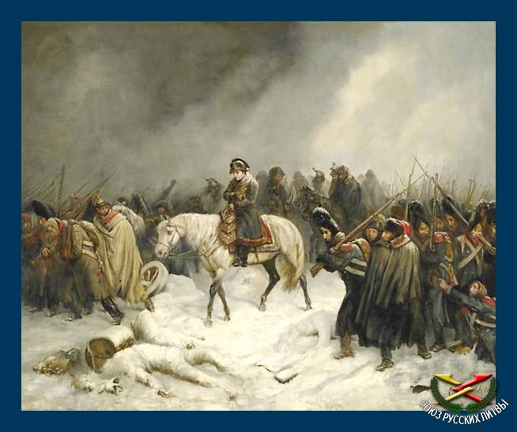
ИСТОРИЯ

Slide 6
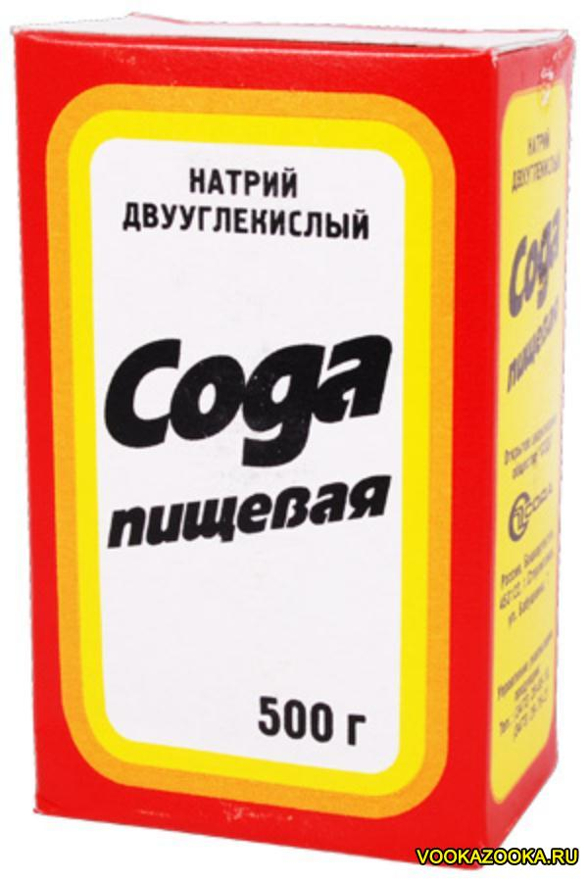
ГИДРОКАРБОНАТ
НАТРИЯ
NaHCO3

Slide 7
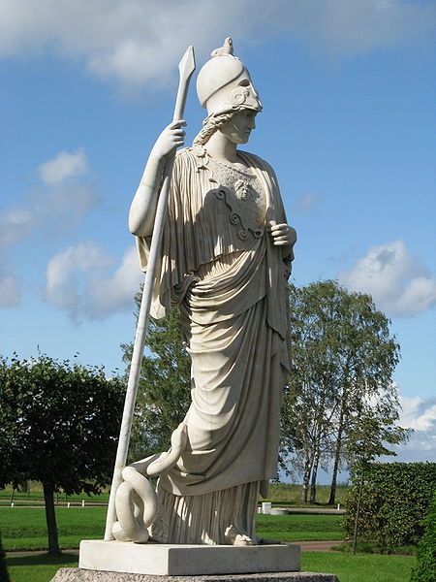

КАРБОНАТ КАЛЬЦИЯ
СаСО3

Slide 8
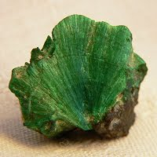
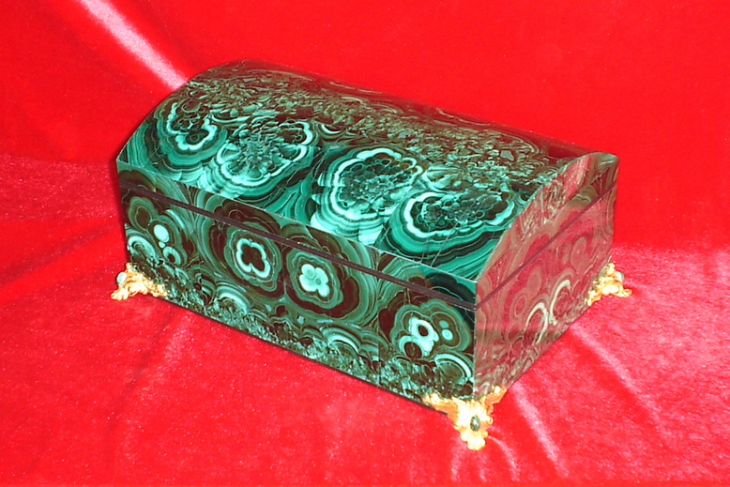
ГИДРОКСОКАРБОНАТ
МЕДИ ׀׀
изделие из малахита
малахит
(СuOH)2CO3

Slide 9

КАРБОНАТ НАТРИЯ
Nа2СО3

Slide 10
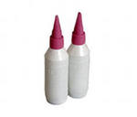
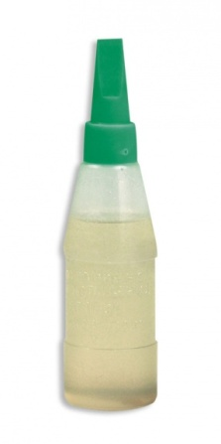
СИЛИКАТ НАТРИЯ
Na2SiO3

Slide 11
Классификация солей
соли
КИСЛЫЕ
ОСНОВНЫЕ
СРЕДНИЕ
CaOHCl
NaHSO₄
Na₂SO₄

Slide 12

открыть

Slide 13

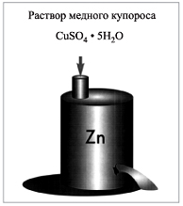
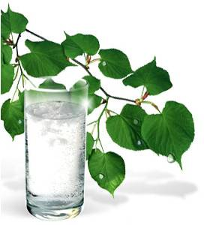
ВЗАИМОДЕЙСТВИЕ СОЛЕЙ С МЕТАЛЛАМИ
Новый железный бак, в котором
приготовили раствор
медного купороса (СuSO4*5Н2О)
для опрыскивания растений,
прохудился. Объясните причину
разрушения стенок бака.
(Садоводы)
.
Раствор медного купороса
Fe

Slide 14
открыть

Slide 15
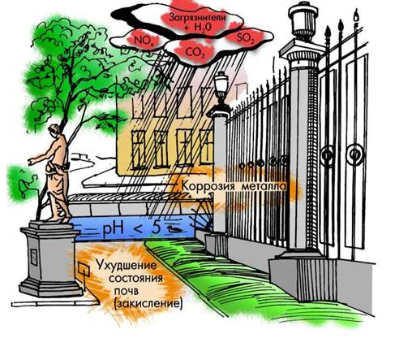
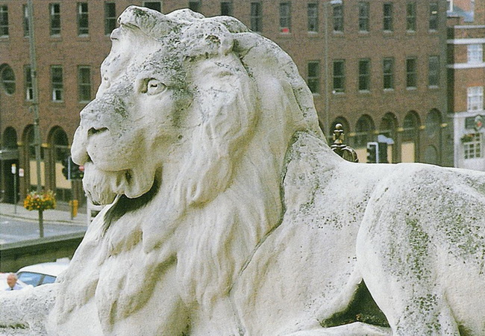
ВЗАИМОДЕЙСТВИЕ СОЛЕЙ С КИСЛОТАМИ
Помогите! В нашем городе
от кислотных дождей разрушаются
памятники архитектуры.
Горожане.

Slide 16
СaCO3 +2HNO3 =Ca(NO3)2+CO2+H2O
ВЗАИМОДЕЙСТВИЕ СОЛЕЙ С кислотами
ПРОВЕРЬ СЕБЯ!

Slide 17
FeSO4+2NaOH=Na2SO4 +Fe(OH)2
ВЗАИМОДЕЙСТВИЕ СОЛЕЙ СО ЩЕЛОЧАМИ
ПРОВЕРЬ СЕБЯ!

Slide 18
Д О М А Ш Н Е Е З А Д А Н И Е
Обязательное для выполнения:
Повторить определения § 41, 2 задания рабочей тетради на выбор : стр. 156-161; № 4-10.
Дополнительное (по желанию):
Исследование по теме «Соли в нашем доме».
Цель: выяснить, какие соли есть на кухне, в аптечке, ванной.
Оформление: презентация, фотоальбом, буклет.

Slide 19
ТАБЛИЦА САМОКОНТРОЛЯ
Химические свойства солей | Понял(а) + Частично понял(а) +? Не понял(а) --
Соль 1 + металл 1 = соль2 + металл2 | +
Соль 1+ соль 2 = соль 3 + соль 4 | +?
Соль 1 + кислота 1 = соль 2 +кислота 2 | ---
Соль 1+щёлочь = соль 2 + основание | +

Slide 20
На «5» | На «4»
Сульфит калия | Силикат натрия
Гидрофосфат алюминия | Нитрат кальция
Гидроксосульфат кальция | Карбонат натрия
Гидрокарбонат бария | Фосфат бария
Нитрит кальция | Хлорид магния
Гидроксонитрат кальция | Гидрокарбонат кальция
Силикат алюминия | Дигидрофосфат натрия

